Slide 1
RI第2830地区2025-26年度
会長エレクﾄ研修セミナー（PETS）
日時 2025年3月22日（土）～23日（日）
場所 リンク・ステーションホール青森/ホテル青森

Slide 2
ガバナーエレクﾄ及び地区リーダー・
クラブリーダーに向けて
マリオ会長エレクﾄメッセージ
日時 2025年1月19日（来日時）場所「目黒雅叙園」
John Donneの言葉を引用しながら次のようなメッセージを伝えた
※John Donne イングランドの詩人、著作家、教会の司祭

Slide 3
①DREAM
「Don`t give up on your dreams, or your dreams will give up on you」
夢を諦めるな、諦めると夢が貴方を見捨てます。
①DREAM
「Don`t give up on your dreams, or your dreams
will give up on you
夢を諦めるな、諦めると夢が貴方を見捨てます。
①DREAM
「Don`t give up on your dreams, or your dreams
will give up on you
夢を諦めるな、諦めると夢が貴方を見捨てます。
①DREAM
「Don`t give up on your dreams, or your dreams
will give up on you
夢を諦めるな、諦めると夢が貴方を見捨てます。

Slide 4
②connect
繋がりが大切です。
個々の人間が孤立した存在ではなく、広い社会や人類全体の一部としてつながっているという思想を表しています。この概念を日本人がより深く理解するためには、以下のような視点で捉えてはいかがでしょうか？

Slide 5
１「和（なごみ）や「絆」との共通点
日本文化には「和」や「絆」といった、個人と他者の調和や繋がりを重んじる価値観があります。この言葉は「一人ひとりが社会の一部として存在している」という考え方と共鳴します。例えば「自分だけではなく、周囲の人々や自然との関係を大切にする」日本人の価値観に通じるはずです。
２「一つの石が波紋を生む」イメージ
「一人ひとりの行動や存在が、全体に影響を与える」というものです。これは日本人が日常で感じる「些細な行動が大きな影響を与える」という感覚にも通じます。例えば「礼儀や他者への気配り」が社会の調和に寄与するという考え方です。

Slide 6
３「村社会」や「共同体」への意識
日本の伝統的な共同体の文化は、個人が村や地域の一部
として責任を果たすことを重視してきました。ｼﾞｮﾝ・ﾀﾞﾝ
も「個人が全体の一部である」という点でこの文化との親和性
があると言っております。
４「個と全体の調和を考える」
西洋では個人主義の中にも「全体との調和」を求める思想があ
ります。日本人がこの言葉を理解する際、全体の一部としての
自己認識や、社会や世界とのつながりを意識することが重要です。

Slide 7
要約すると･･･
「誰もが孤立した存在ではなく、互いに影響を与え合いながらつながっている」という事を伝えています。それは日本人の「他者との関係性」を重視する文化と共鳴し、私たちの生活や価値観においても非常に身近なテーマだと言えるでしょう。

Slide 8
③PLAN
行動計画の策定：ゴール（目的、目標）をしっかり定める
④ACT
行動の意味：ガバナーの発した言葉ではなく、あなた自身のガバナーとしての行動があなたをを語っていることを忘れないで欲しい。
我々は行動人である。
行動の伴わない言葉は理想主義の暗殺である。
※ハーバード・フーヴァ―

Slide 9
⑤FAILURE
失敗の意味：失敗を続けるための勇気が必要である。
成功は終わりではなく、失敗は致命的ではありません。
大切なのは続ける勇気です。
⑥RECOGNITION＆APOLOGY
認識と謝罪：公益の為に我々は知ってもらうことが必要である。公共の面前で誤ったことを伝える勇気も必要である。

Slide 10
⑦TAKE RESPONSIBILITY
責任を取る：成し遂げた2025-26年度の結果を受け止める責任感が大切であり、1年間成し遂げた結果の責任をガバナーが受け止めなければならない。
ロータリーが私たちにとって何を意味するにせよ、世界にとってはそれが成し遂げた成果によって知られることになるでしょう。

Slide 11
⑧HAVE FUN
楽しんでやる：楽しむ事はやるべきことのひとつである。金銭を伴わない報酬とは楽しみである。決して自分のクラブの会員を利用してはならない。敬意と感謝をもって成し遂げる楽しみを共有する。
あなたには報酬は支払われませんが、他の機関では教えてくれないスキルを身につけ、価値ある経験を得ることが出来ます。

Slide 12
リーダーには３つのタイプがあります。
①事を成し遂げるリーダー
②成し遂げることを見ているリーダー
③成し遂げたことに驚くリーダー
私は①ですが皆さんはいかがでしょうか？

Slide 13
参加したガバナーエレクトからの質問に対しての回答
①国際協議会が開催される前に来日し、ガバナーエレクトと直接話したかった理由はなんですか？
回答
対面式こそロータリーだからです。オンライン会議は相手の目や表情を感じ取ることが出来ないだけでなく、自らの考えを明確に伝えることが出来ないと思っているからです。

Slide 14
①会長テーマについて
会長テーマは設けない。年度ロゴやバッジもつくら
ない。今までテーマを設けたことがロータリーを
弱体化させてと考えるからである。テーマやバッジ
やテーマロゴはロータリーの本質である「車輪」の
マークの意味を忘れさせてしまう。但し会長メッ
セージは発表する。

Slide 15
〇国際ロータリーの方針がクラブに伝わり
実行するまで３年かかる。そのため「ロー
タリーの行動計画」は次年度もそのまま
で遂行する。
〇年度ネクタイとスカーフは大切なロー
タリー財団の資源になるので継続する。

Slide 16
②会員増強について
ロータリーを今後とも維持するには以下
に尽きる
１に会員増強、２に会員増強、３に会員増強
会員増強はロータリー財団の維持にも関わってい
るし、これが成し遂げなければロータリーは衰
退し、消滅してしまう

Slide 17
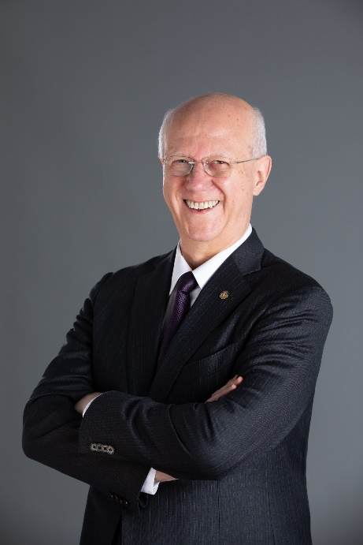
国際協議会参加報告
日時 2025年2月8日～15日
場所 ｱﾒﾘｶ合衆国 ﾌﾛﾘﾀﾞ州 ｵｰﾗﾝﾄﾞ
2025-26年度 ガバナー 米谷 恵司

Slide 18
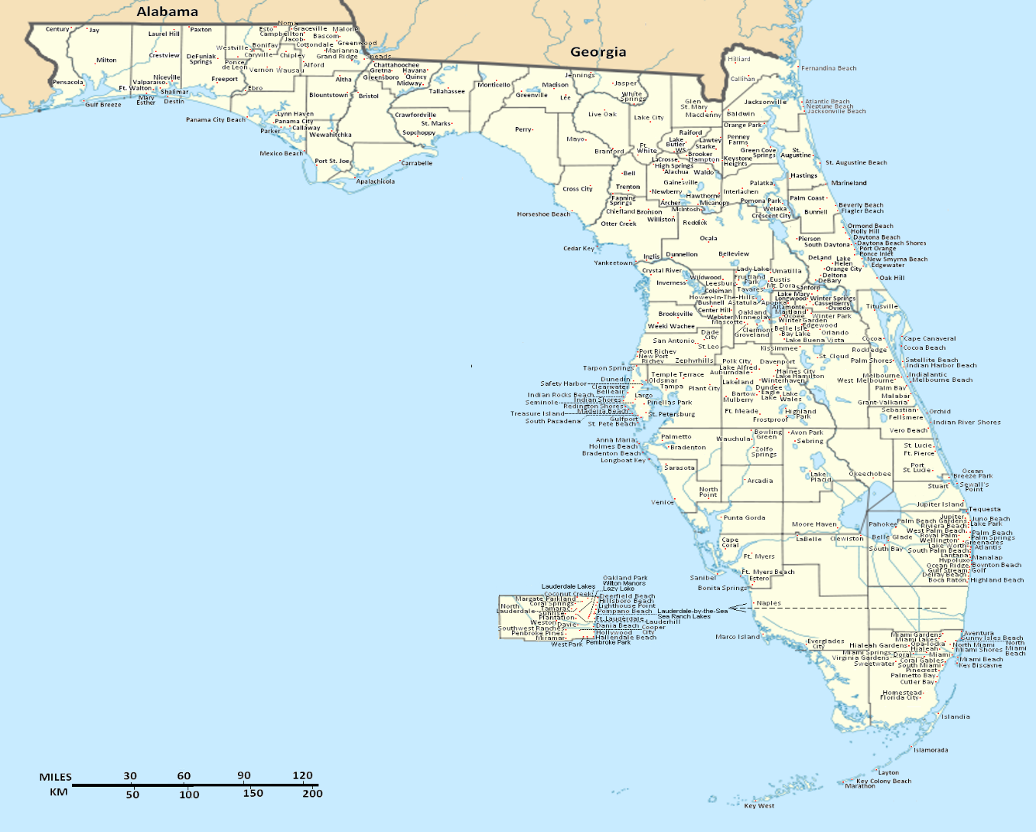

アメリカ フロリダ州 オーランド

Slide 19
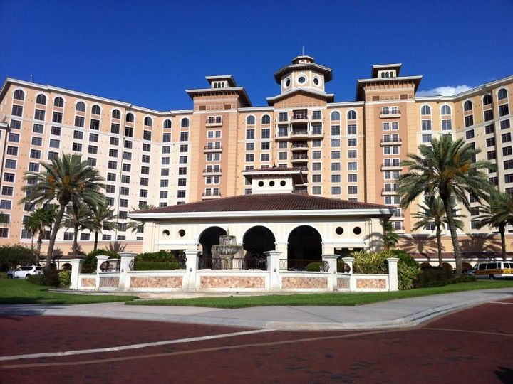
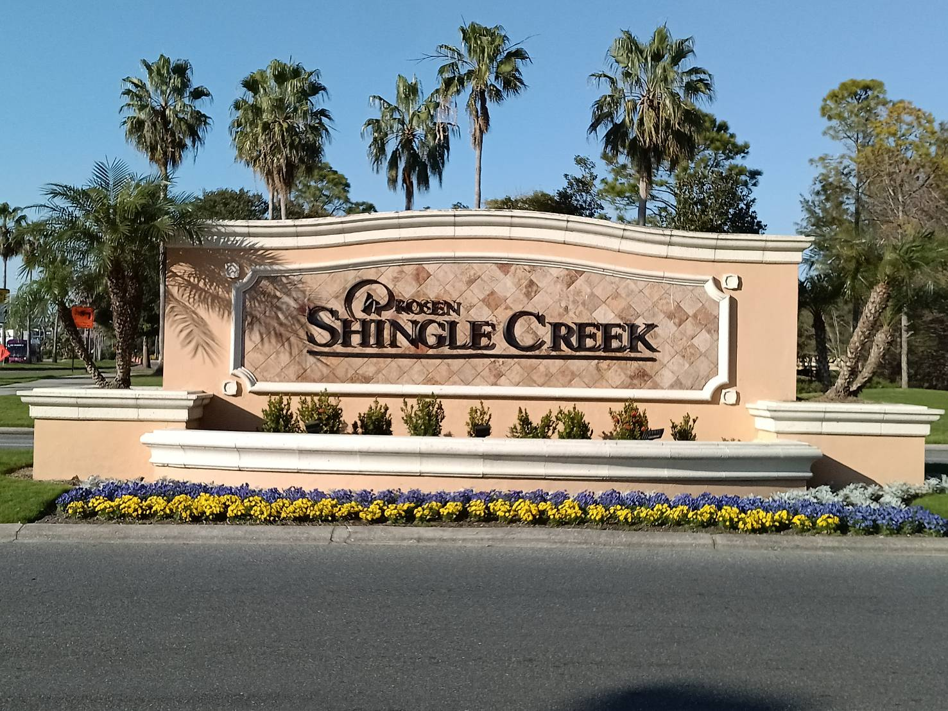
国際協議会 会場 ローゼン・シングル・クリーク

Slide 20
参加者は世界各国535の地区より、約２千人が参加致しました。
そのうち日本は34地区よりDGE、パートナー含め60名の参加人数であった。
60名が行程により4グループに分かれ参加いたしました。
その他関係者を含めると合計120名は越えていたと思います。
※帰国後5日目の2月19日（水）2740地区（長崎・佐賀）
DGE 辻 幸徳氏（享年74歳）でご逝去の訃報

Slide 21
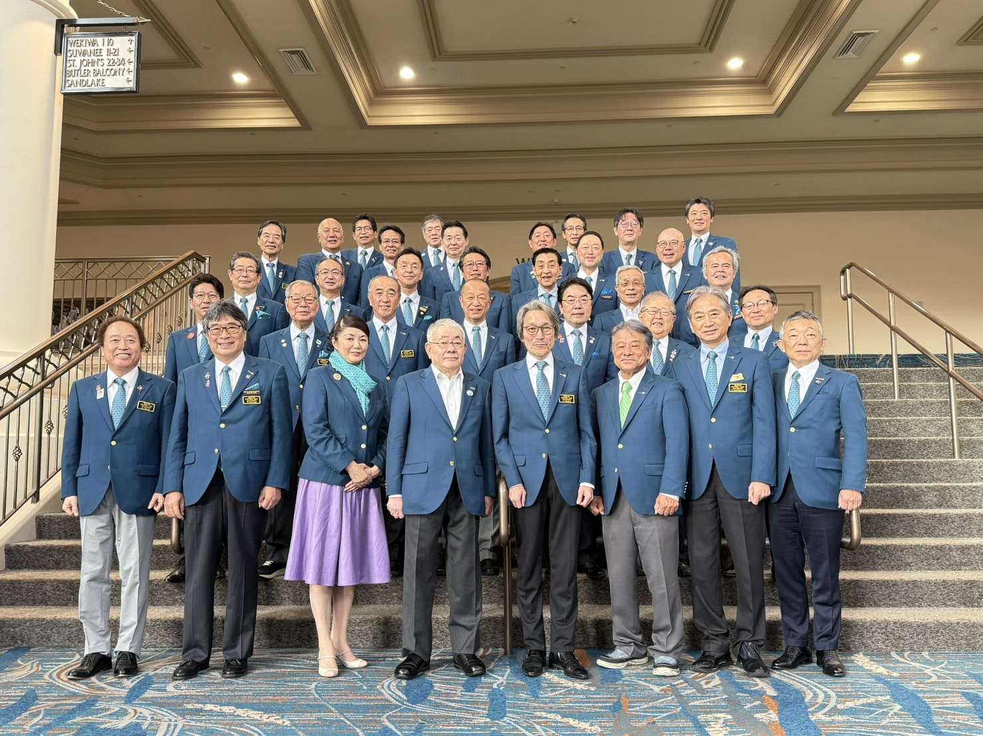
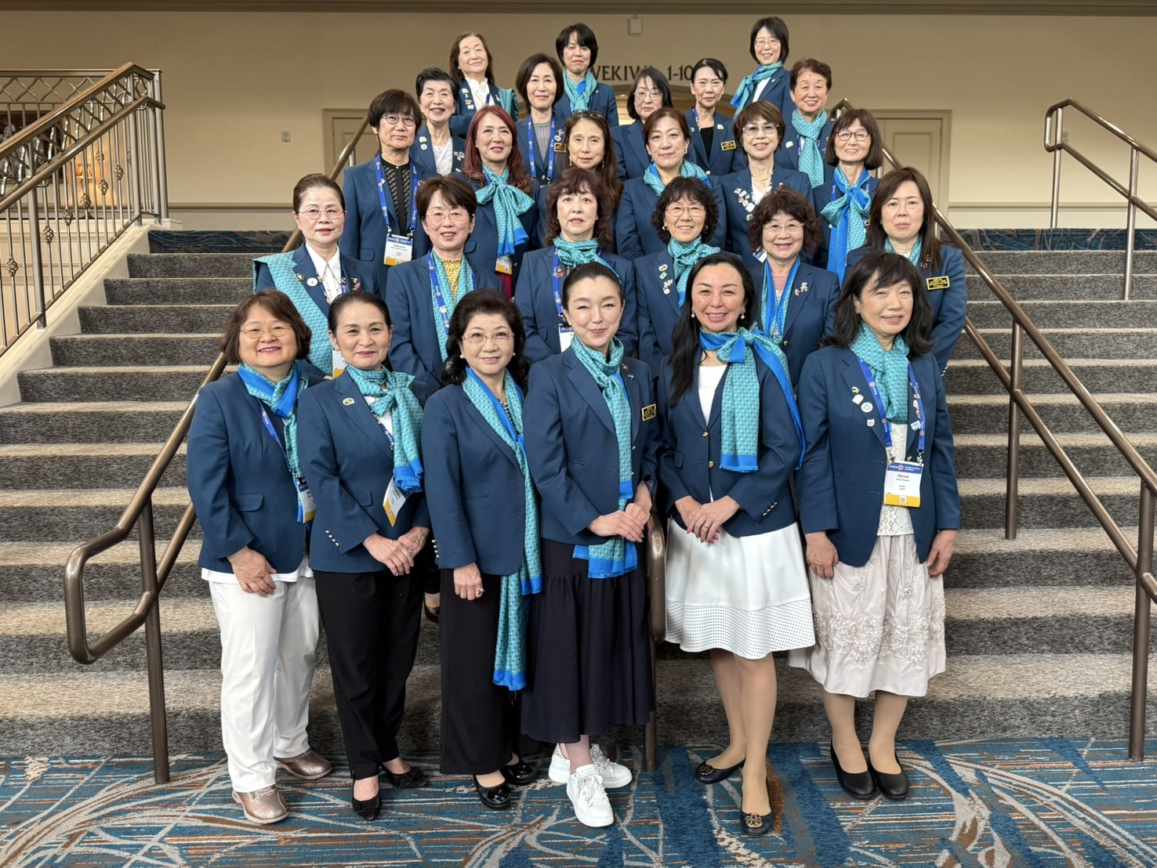
同期のガバナーエレクトの面々
（交詢の会・パートナー）

Slide 22
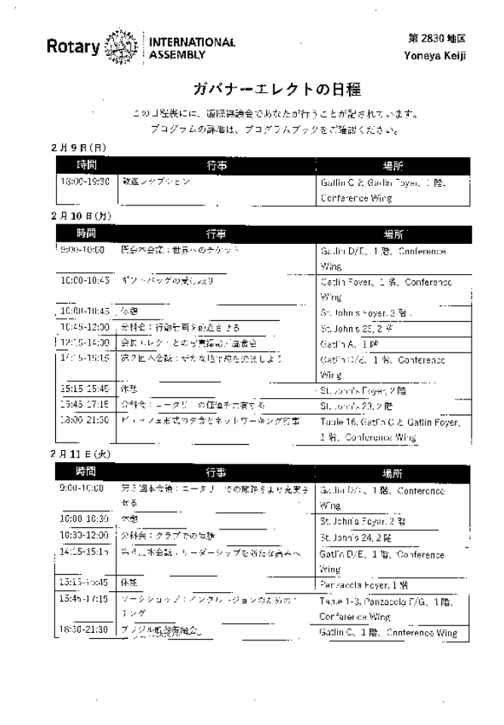
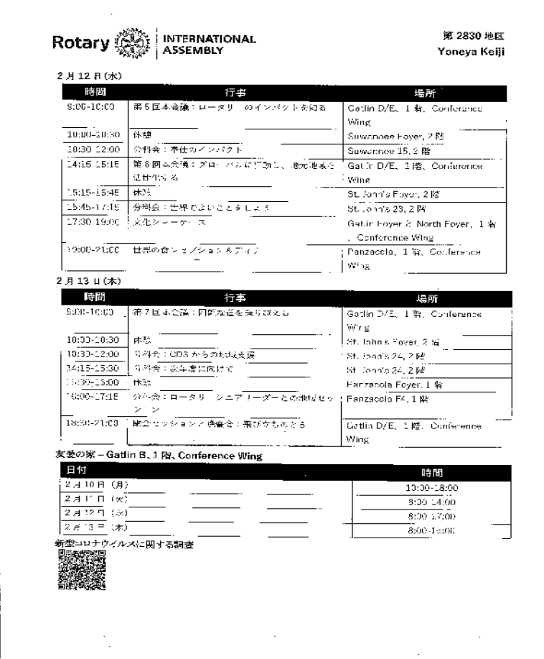
ガバナーエレクﾄ研修日程

Slide 23
研修内容
★２月10日
〇開会本会議：「世界へのチケット」
1.分 科 会：行動計画を前進させる（ＬＦ安間みちこ（第2地域担当））
特にロータリーの「行動計画」を中心にセッションを実施
〇第２回本会議：新た地平線を発見しよう
２．ロータリーの価値を共有する（ＬＦ滝澤功治（第3地域担当））
新クラブの設立、ロータリーの公共イメージ、ロータリーの価値を確認する
等のセッションを実施
3.協議会コホートプロブラム
今回初の試みとして、全てのDGEが国際的なコホート（5～6人のグループ）に分け
話し合いをする。私は日本DGE＋パートナー、アメリカ、オーストラリア＋パート
ナーの計6人でした。

Slide 24
★２月11日
〇第３回本会議：「ロータリーでの旅路をより充実させる」
４．クラブでの体験（ＬＦ滝澤功治（第3地域担当））
クラブでの体験の測定と向上、最も大切なのは「クラブでの体験」
若い世代の人々とともにの項目について実施
〇第４回本会議：「リーダーシップを新たな高みへ」
５.ワークショップ：インクルージョンのためのコーチング
チーム８人～10人でのアクティブティ
スパゲッティ、セロテープ、紐を使用し高いタワーを組み、一番上にマシュマロを支えることが出来るか？
適材、適所とリーダ―シップスキルを学ぶ
★２月12日
〇第５回本会議：「ロータリーのインパクトを知る」
６．奉仕のインパクト（ANNA KONIG）
日本人12人、外国人8人の混合でのセッション （同時通訳あり）
地域社会調査の実施、チームの構築とパートナーの育成、インパクトの
測定等例を参考にセッション
※外国勢に圧倒されました！！

Slide 25
〇第６回本会議：「グローバルに行動し、地元地域を活性化する」
７．世界でよいことをしよう（ＬＦ久木佐知子（第1地域担当））
ポリオ根絶におけるロータリーの役割
成功に向けた計画を立てる：DDF、話し合いのための質問、奉仕のための資金の各項目についてセッション実施
★２月13日
〇第7回本会議：「困難な道を乗り越える」
８．ＣＤＳからの地域支援（クラブ・地区支援室担当縄田 怜）
地区ガバナー配分予算のスケジュール地区の年次財務表及び財務報告書
※以上担当者からの説明及び報告
ガバナーの役割と責務：一般的な課題を各種シナリオをもとにセッション
９．次年度に向けて（ＬＦ滝澤功治（第3地域担当））
協議会での経験を振り返る、次年度に向けて、次年度の計画を立てる
10．ロータリーシニアリーダーとの地域セッション
日本DGE 及びパートナー合同で水野ＲＩ理事進行による意見交換会
積極的に意見を述べた方はいつも通り！

Slide 26
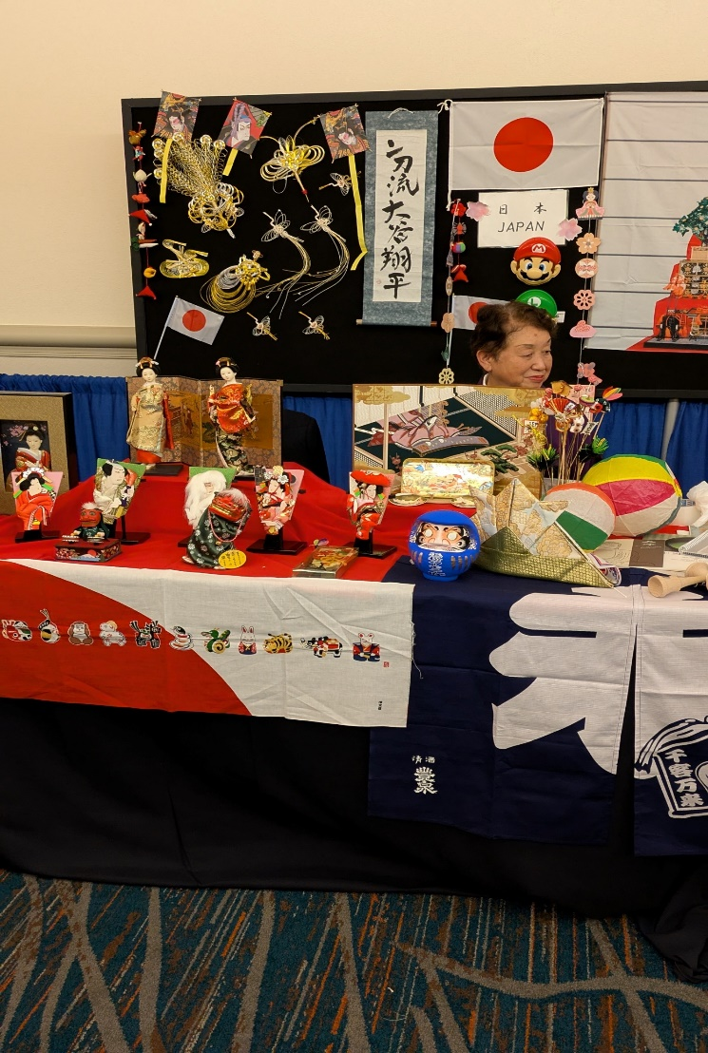
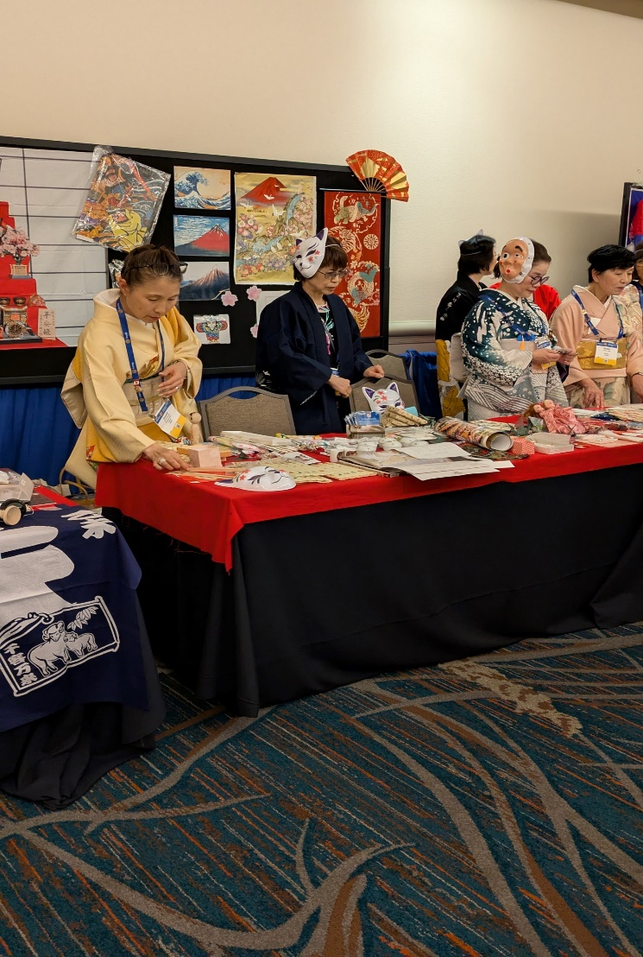
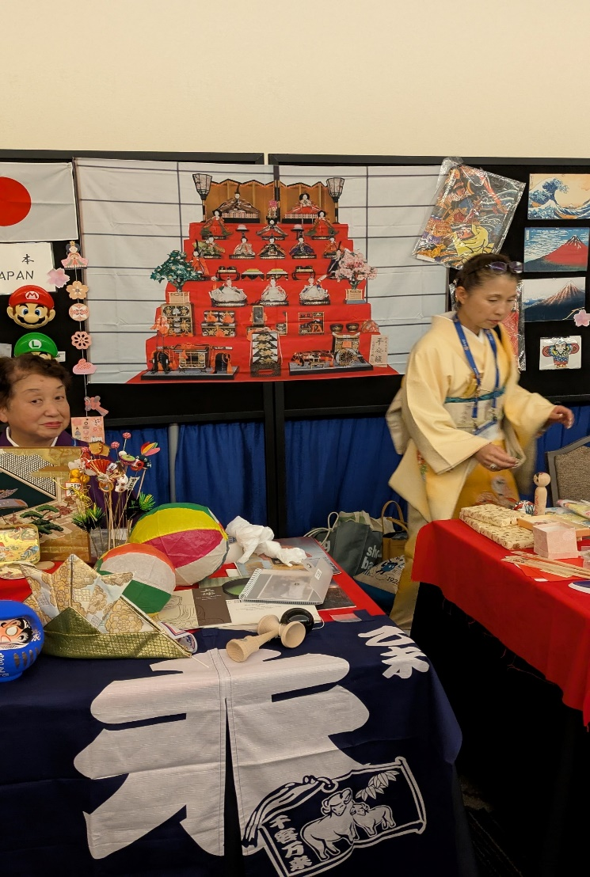
2月12日 17：30～19：00
文化ショーケースの模様

Slide 27
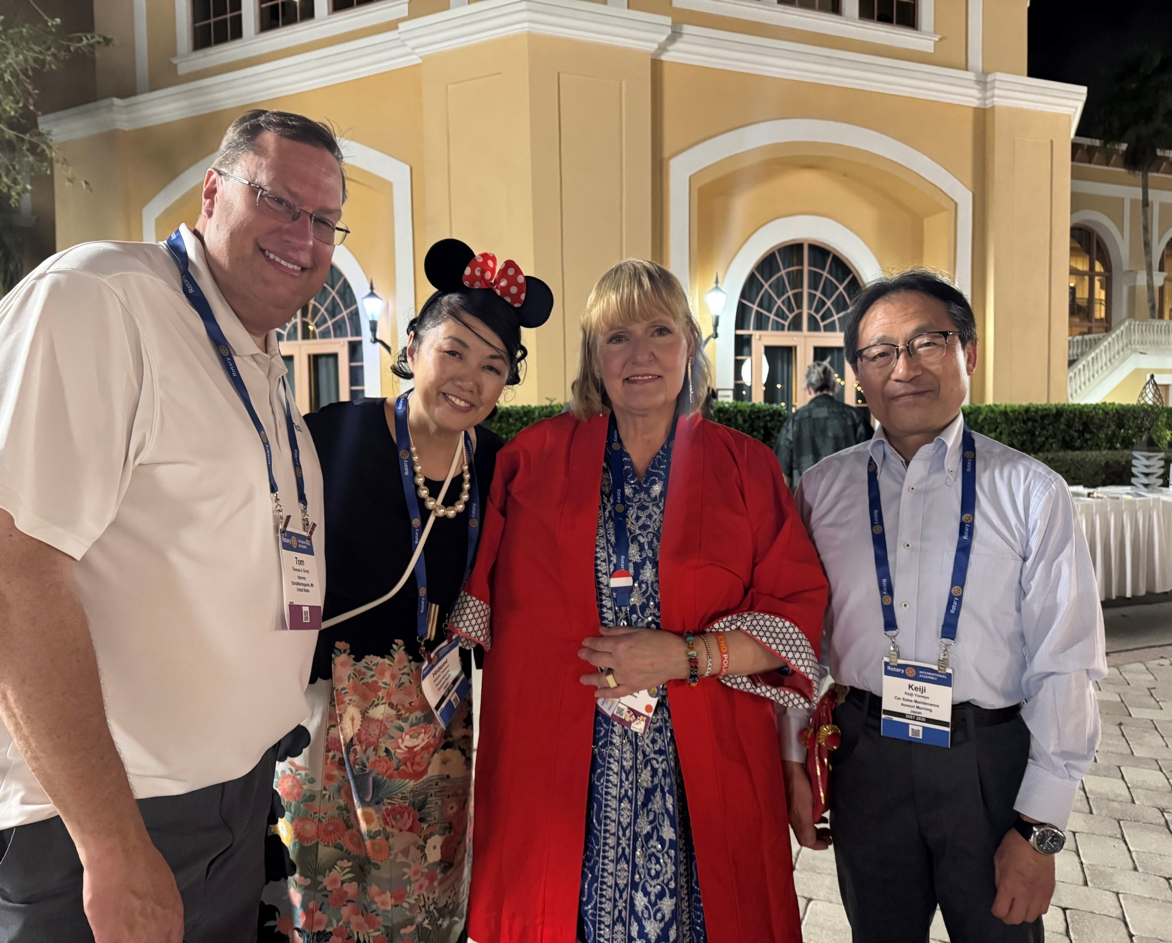

Slide 28
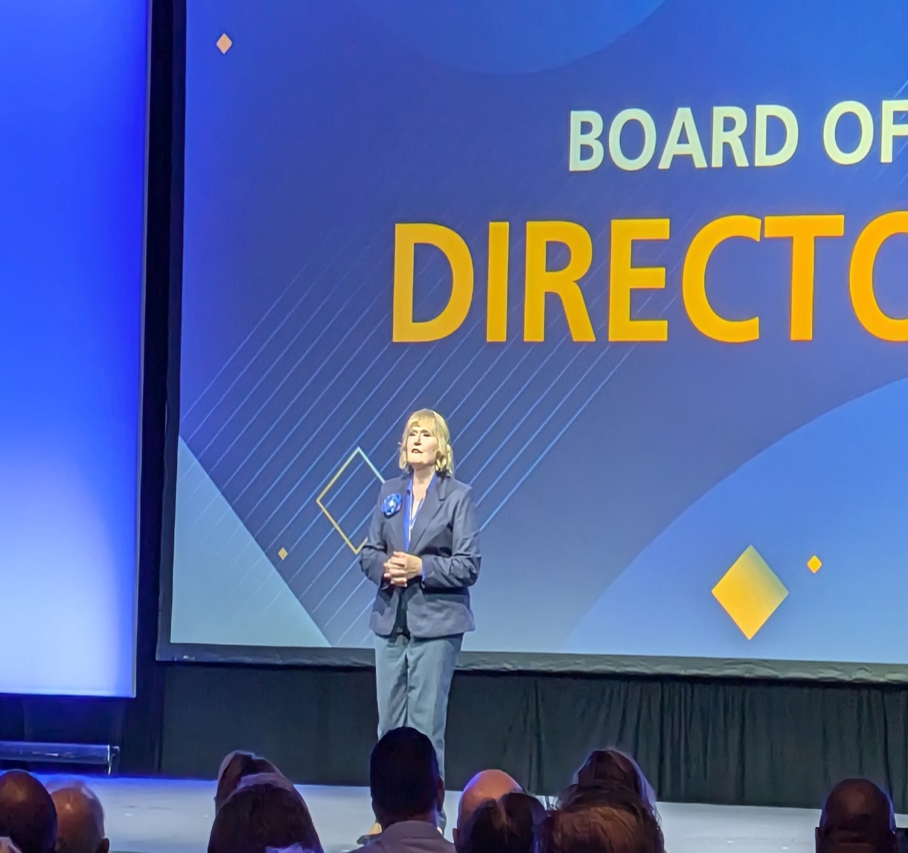
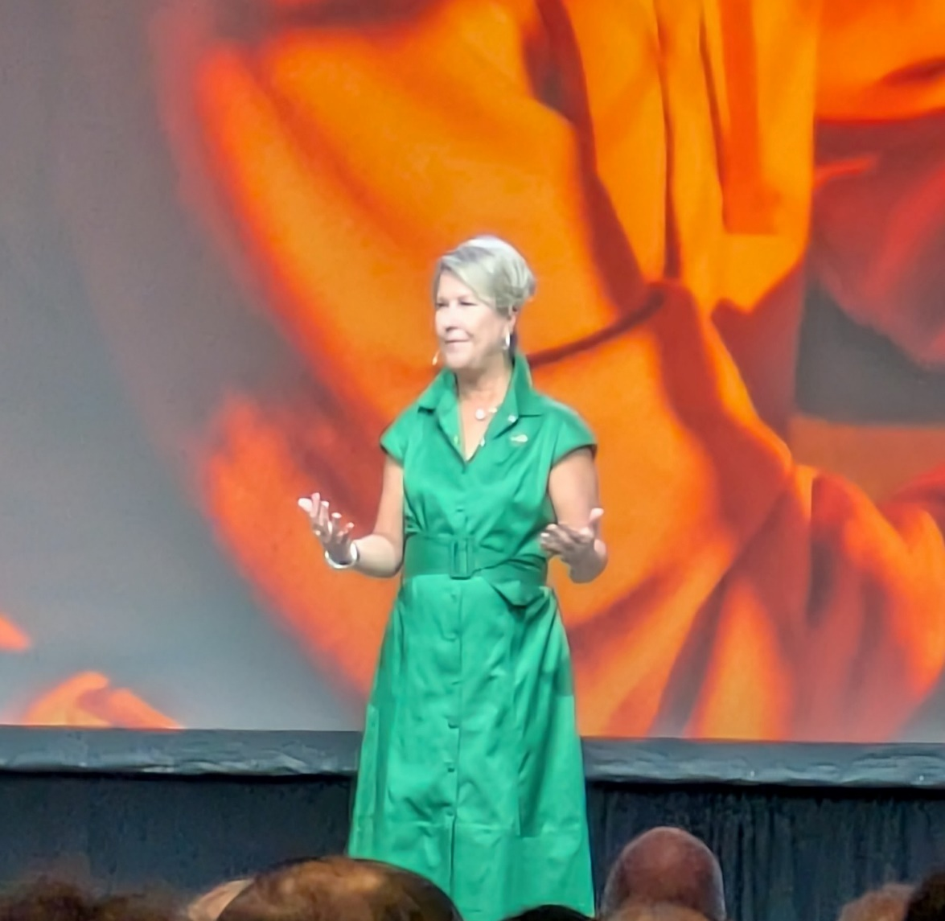
アーチック会長・ジェニファー元会長スピーチ

Slide 29
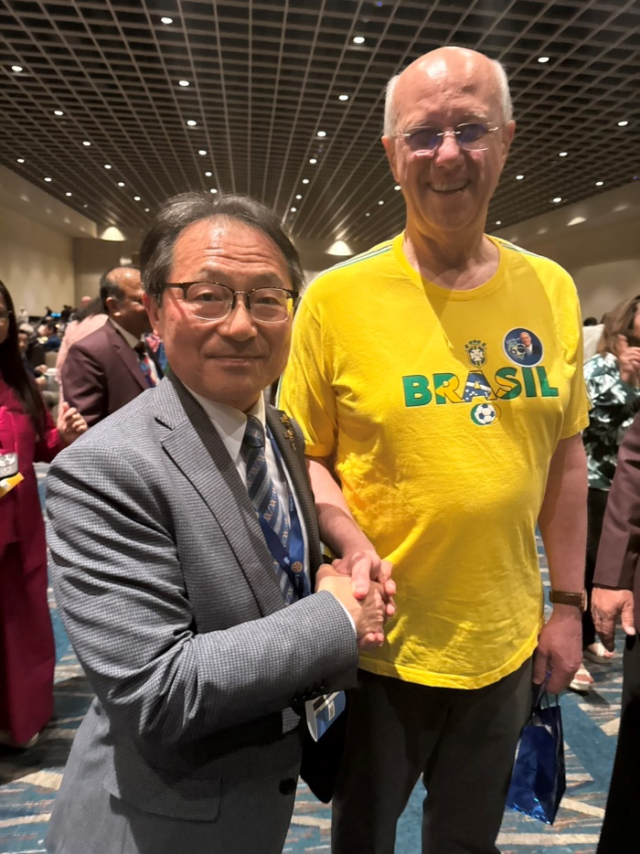
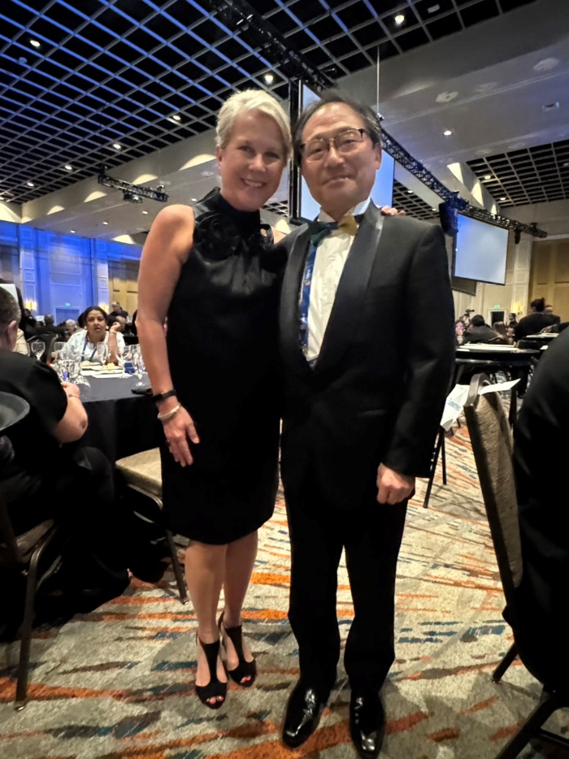
歓迎レセプション・2月13日閉会晩餐会

Slide 30
2025-26年度
RI2830地区運営方針
2025-26年度
ガバナー 米谷恵司

Slide 31
RI第2830地区2025-26年度
会長エレクト研修セミナー
RI会長エレクﾄメーッセージ
及び地区運営方針

Slide 32
国際ロータリー2025-26年度
マリオ・セザール・マルティネス・デ・カマルゴ
RI会長メッセージ
UNITE FOR GOOD
『よいことのための手を取りあおう』

Slide 33
「不可欠な3つの柱」として、
革新 継続性 パートナーシップ
イノベーション ３year rolling target 親睦
革新しながらも一貫した伝統を築く
世界がいかに急速に変化しているかをマリオ会長エレトは
訴え革新を呼びかけました。
「テクノロジー、社会の期待、経済状況は常に変化しており、
ロータリーもそれに合わせて進化しなければなりません。……
革新こそが、変化するこの世界に私たちが適応する手段なのです」

Slide 34
RI第2830地区 2025-26年度
スローガン
『ロータリーの不易流行』
不易流行とは…？
時代や状況に応じて変化する「流行」と変化しない「不易」を調和させる概念で、江戸時代前期の俳諧師松尾芭蕉（1644-1694）が提唱した俳諧の理念。
本来相反するものではあるが根本はひとつという考え方。

Slide 35
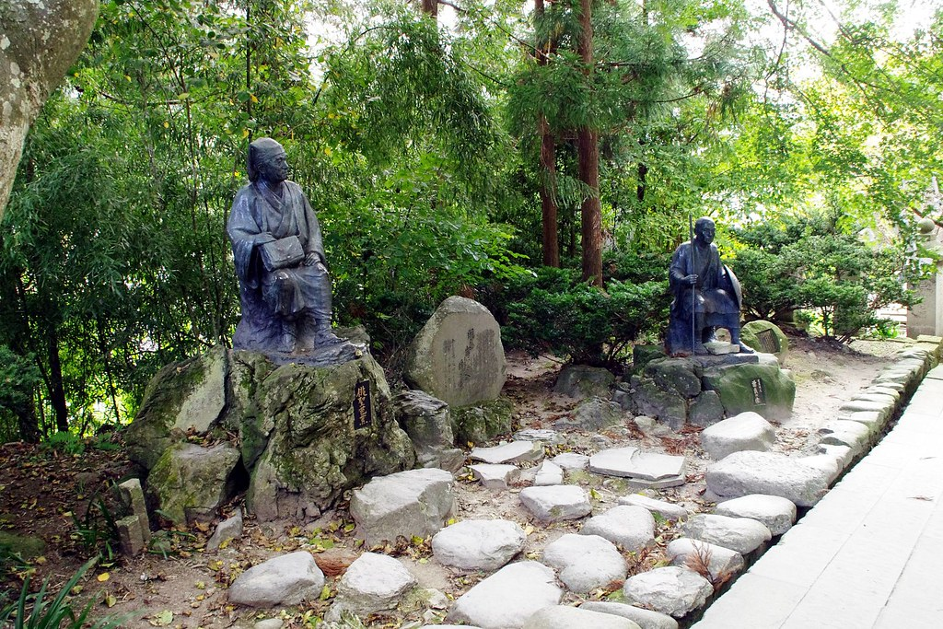
具体的には･･･
①不変の真理を知らなければ基礎が確立せず、 変化を知らなければ新たな進展がない。
②いつまでも変わらない本質的な物を大事に にしつつ、新しい変化を取り入れる。
③不易と流行は別の物ではなく、根本はひとつである。
④真に「流行」を得ればおのずから「不易」を生じ、また真に「不易」に徹すればそのまま「流行」を生ずる
この写真 の作成者 不明な作成者 は CC BY-SA のライセンスを許諾されています

Slide 36
地区スローガン決定理由
ロータリ―活動においても
「不易流行」の精神、考え方は同じ
「不易流行」とはいつまでも変わらないことを指す「不易」と、時代に応じて変化することを示す「流行」という相反する概念がひとつになった言葉です。
1905年にロータリーが誕生して今年で120周年目を迎えます。この長い歴史の中でロータリーは変化したのでしょうか？ロータリーは変わってしまったというロータリアンがいらっしゃいますが、当然変わらなければ存続していけないのが世の常であります。しかし変わらない事もあるはずです。それはロータリーの本質である「親睦と奉仕」だと考えます。
ダイヤモンドはダイヤモンドで磨かれるように「人は人によって磨かれます。
進化論を唱えたチャールズ・ダーウィンは「生き残る種とは、最も強い物ではない。最も知的な物でもない。それは、変化に最もよく適応したものである」と言われてます。
まさにロータリーもその時代と共に変化し、変革して現在に至って存続し続けていると考えます。同志ロータリアンの皆さん、今こそ変化し、変革してまいりましょう。

Slide 37

企業の目的･･･それは倒産させない事
人生は下ってくるエスカレーターを上っているようなもの
下りのスピードは時代の流れの速さ、その速さに遅れないように歩を
進めなくてはなりません。
この写真 の作成者 不明な作成者 は CC BY-NC-ND のライセンスを許諾されています

Slide 38
RI2830地区 基本方針
「会員増強」で地区、クラブの活性化を!！
ロータリーの
不易流行

Slide 39
2025-26年度
重点項目
会員増強･･･1,150名
〇会員増強委員会に各グループより最低１名の出向者
※現在東第２グループ不在
〇会員増強の必要性を認識して頂く為の研修会の開催
〇各グループ全クラブで新会員候補者情報の共有化を図る
〇退会防止の為新会員ガイダンス（セミナー）をグループ毎で開催
〇ロータリーの魅力発信の為にRLIの活用

Slide 40
会員増強成功例
１．ロータリー、クラブの魅力を明確にする
「ロータリー」って聞かれたら？クラブの特徴や活動内容を明確に伝え入会候者にアピール
２．地域社会との連携
地元のイベントや団体と協力し、クラブの知名度を向上させる
３．SNSの活用
「Facebook」や「Instagram」などを活用し広く発信
４．会員家族も参加できるイベントの実施
５．定期的なフィードバック
会員からの意見や要望を定期的に収集し、クラブの運営に反映させる
６．成功事例の共有
他のクラブと情報交換を行い、成功事例を共有する
※上記の事例からクラブの魅力を伝える工夫や地域社会との連携、柔軟な活動形態の導入などが
会員増強に効果的であるという事がわかります。各クラブの特徴、地域性に合わせた取り組み
が成功の鍵となるでしょう。

Slide 41
★会員増強の必要性と相乗効果★
増強とは人員・設備などを増やし、働きを強める事。益々強くすること。
★健康的なクラブ
クラブが元気になります。そして変化しながら成長します。今の時代安定
はあり得ません。衰退か成長です。会員の多様な考え方や経験は革新を促し
地域のニーズを見極めるうえで欠かせない物です。
★奉仕活動の拡大と多様化
会員が増えることで、奉仕プロジェクトが可能になります。規模を拡大出来
るだけでなく、新しいアイディアや専門知識を生かした多様な活動が可能に
なります。

Slide 42
★クラブの活性化とリーダーの育成
新たな会員加わることで、クラブ内の交流が活発になり、新たなリーダーが
育つ機会も増えます。これはクラブの持続的な発展に寄与する事にもなります。
★ネットワークの強化と地域社会への影響力向上
会員の多様性が増すことでより広域な業界・分野とつながり、地域社会への
影響力が強まります。また地域との協力関係も築きやすくなります。

Slide 43
2025-26年度 地区のイノベーション
効果・理由
イノベーション
①地区委員会副委員長制度の新設
②各グループからの地区出向者の平準化
③会員増強優秀会員、クラブ表彰
④各クループより１名の増強委員出向
⑤地区内全ロータリアンマイロータリ―への登録
⑥ロータリーカードの登録、使用
⑦３year rolling target の推進
委員会運営の継続性、新規委員長のサポート
各グループ及びクラブの活性化
会員増強の更なる強化、「やる気」の喚起
グループの結束、団結
ロータリーの知識、興味の増大
ポリオ根絶活動の推進（0.3％～0.5％がポリオに自動寄付）
継続性の重視

Slide 44
2025-26年度
イノベーション
（改革的基本方針）
出来ることから始めよう！！！

Slide 45
あなたのクラブではどんな事が出来ますか？
変更、改善出来ますか？
例会に於いて
次第内容の変更、追加、
着座場所を毎回変える
左右前後会員と必ず挨拶
毎回少しづづではあるが寄付 出来る・出来ない
例会後感想を記録する
例会場所を定期的に変更
合同例会、グループ内、外

Slide 46
地区内全クラブ目標設定
自身クラブの強み・弱みを知る（※RLIセッション・クラブの健康チェック参照）
↓↓↓↓↓↓
地区内でナンバー１
オンリー１
を目指す

Slide 47
一生使える吉田松陰の教え
①「努力して〇〇」した人は一度も見たことがない
②「努力しないで〇〇」した人は腐るほどこの目で見てきた
③ 練習して△△になる人はいない。勉強して□□になる人
もいない
④ 何かをして変わった人はいても何もしないで変わった人
は絶対にいない。
⑤「夢」無き者に「理想」なし
「理想」無き者に「計画」なし
「計画」無き者に「実行」なし
「実行」無き者に「〇〇」なし
ゆえに「夢無き者に〇〇なし」

Slide 48
一生使える吉田松陰の教え
①「努力して後悔」した人は一度も見たことがない
②「努力しないで後悔」した人は腐るほどこの目で見てきた
③ 練習して下手になる人はいない。勉強して馬鹿になる人もいない
④ 何かをして変わった人はいても何もしないで変わった人は絶対にいない。
⑤「夢」無き者に「理想」なし
「理想」無き者に「計画」なし
「計画」無き者に「実行」なし
「実行」無き者に「成功」なし
ゆえに「夢無き者に成功なし」

Slide 49
マザーテレサの名言
※マザーテレサは、貧困者や病人の世話を通じて人々に愛と奉仕の
精神を示したカトリック教会の宣教師
私たちは大きい事はできません。小さなことを大きな愛をもって行っただけです。

Slide 50
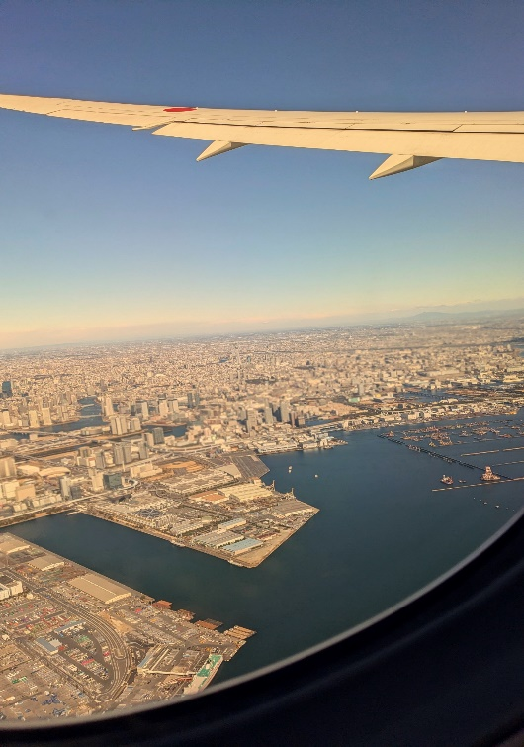
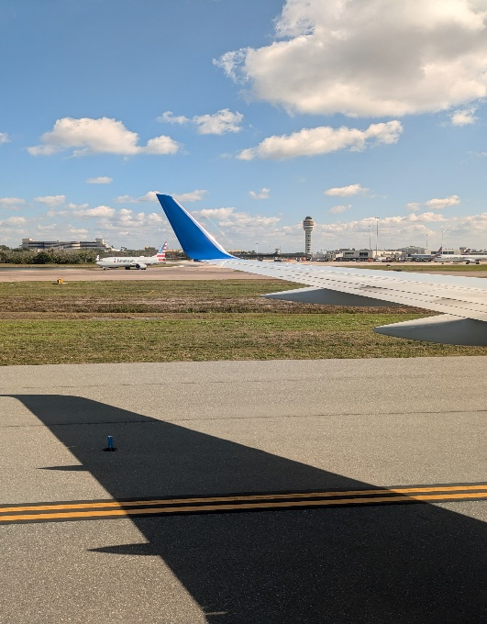
最後に
「与えた恩は水に流し、受けた恩は石に刻む」
ご清聴誠にありがとうございました。
一緒にロータリーを愉しみながら
頑張って参りましょう！！

